Slide 1
企业资源计划（ERP）
http://www.whu.edu.cn/

Slide 2
授课人信息
授课人：陈君
电子邮件：christina_cj@whu.edu.cn

Slide 3
授课模式及参考书目
授课模式：
讲授学时30，授课10周
参考书目：
《ERP原理与应用教程》，周玉清等编著，清华大学出版社
《企业资源计划》，唐晓波编著 武汉大学出版社
《企业资源计划ERP教程》，程国卿等编著，清华大学出版社

Slide 4
课程成绩评价方法
平时成绩： 40%
  考勤： 10%
  实验报告： 30%
期末考试成绩：60%

Slide 5

1 ERP概述
1.1 ERP的概念
1.2 ERP的发展
1.3 ERP的为企业带来的效益
1.4 ERP的功能
1.5 ERP的基础数据

Slide 6
1.1 ERP的概念

Slide 7
初识ERP
企业管理的困惑
ERP是什么
ERP能够做什么？
ERP及相关名词简析

Slide 8

财富从哪里来？
财富来自于自然资源、生产制造和服务。
未经加工的自然资源价值低或者没有用，而服务也必须和生产制造联系起来才能增加财富。
生产制造广泛被人们用来增加财富，制造业是创造财富的主要方式。
制造业是
下金蛋的鹅！
Notes:
人们买原材料和零部件，把原材料加工成零部件，再将零部件装配成产品，比如飞机，汽车，或者各种日用品，和原材料比较起来，产品已经极大的增值了。

Slide 9
在全球化的激烈的市场竞争中，已经没有一块受保护的领地。
  任何企业要想生存就必须赢得激烈的竞争。
  所有企业在竞争中必须面对“优胜劣汰，适者生存”的同一尺度。
  在中国加入WTO之后，机会与竞争并存，企业要生存、发展，必须以主动的姿态参加全球市场竞争并赢得竞争。

Slide 10
知己知彼，才能赢得竞争
西方与东方世界级企业的竞争优势是什么？
  产品与技术 （容易看到的）
  管理的理念与工具（深层次的东西）
ERP是什么？
它是这些世界级企业正在使用着的管理工具!

Slide 11
制造业悖论----
一些难解而又必须解的问题
如何满足多变的市场需求？
如何准确及时地做出客户承诺？
如何处理紧急的客户订单？
如何保持均衡的生产计划和活动？
如何准确及时地了解生产情况？
如何管理供应商？
如何避免物料短缺？
如何避免库存积压？
如何提高产品质量？
如何降低产品成本？
如何及时作好财务分析？如何准确及时地做好资金流计划？如何真正地发挥财务管理的计划、控制和分析的作用？
如何使企业的各个职能部门能够以统一的观点和共同的语言来处理问题？

Slide 12
制造业悖论----
一些难解而又必须解的问题
市场需求是多变的，但人们总希望生产计划和活动是稳定的。生产计划已经安排好，但是突然接到了紧急订单，对客户订单的承诺也往往难以兑现。
对于很多企业来说，一方面仓库挤压着价值几千万的库存，另一方面在生产过程中却又时时出现物料短缺！
人们总认为，低成本和高质量是不可兼得的。
在一个企业中，不同职能部门往往有着相互矛盾的目标。
  市场营销部门和销售部门希望保持比较高的产品库存量
  生产部门希望保持比较高的原材料库存量
  财务部门希望库存量尽可能地低来降低成本
Notes:
市场需求是多变的，但人们总希望生产计划和活动是稳定的。生产计划已经安排好，但是突然接到了紧急订单，对客户订单的承诺也往往难以兑现。能够以相对稳定的生产计划和活动来应对多变的市场需求吗？
对于很多企业来说，一方面仓库挤压着价值几千万的库存，另一方面在生产过程中却又时时出现物料短缺！ 那么，能够做到既没有库存积压又没有物料短缺吗？
人们总认为，低成本和高质量是不可兼得的。那么能够实现高质量的同时实现低成本吗？
在一个企业中，不同职能部门往往有着相互矛盾的目标。

Slide 13
制造业悖论----
一些难解而又必须解的问题
这些问题蕴含着企业运营管理的一些基本矛盾 ：
  能够以相对稳定的生产计划和活动来应对多变的市场需求吗？
  能不能做到既没有库存积压、又没有物料短缺？
  能够在实现高质量的同时实现低成本吗？
  能够使企业的各个职能部门以统一的观点和共同的语言来处理问题吗？

Slide 14
悖论的消除
这些悖论可以消除吗？
当然可以消除，首先要消除产生悖论的条件!
一个以计算机为工具的有效计划与控制系统是绝对必要的，而ERP就是这样的计划与控制系统。它能从全局的角度实现对企业内外资源的优化配置，通过提高企业信息化的水平而增强管理能力，最终实现经营效益的提高。

Slide 15
ERP
ERP是Enterprise Resources Planning 的缩写，中文含义是企业资源计划
ERP代表了当前在全球范围内应用最广泛、最有效的一种企业管理理念和方法
这种管理理念和方法已经通过计算机软件得到了体现
因此，ERP也代表一类企业管理软件系统

Slide 16
制造业基本方程和MRP
制造业的基本特点可以通过它的基本方程来体现：
  要制造什么？
  用什么原材料或零部件来制造？
  手中有什么？
  还应当再准备什么？
如果用A、B、C、D分别表示上述的4个问题，那么，则可得到如下概念公式，称为制造业基本方程：A × B – C = D
Notes:
一个制造企业，只要生存者，就要循环反复地回答并解决以上4个问题

Slide 17
“制造业基本方程就像地心引力，我们只能面对它，而不能改变它。”
- Wight, MRPII: Unlocking America ’s Productivity Potential, Oliver Wight Limited Publications, Inc., Revised Edition, 1984 。
Notes:
Weight在1984的“MRPII: Unlocking America’s productivity potential”文章说提到制造业基本方程这句话。

Slide 18
制造业基本方程和MRP
MRP （Material Requirement Planning---物料需求计划）是ERP的核心。
MRP模拟和解决制造业基本方程。
MRP的基本逻辑是：根据主生产计划、物料清单（即产品结构文件）和库存记录，对每种物料进行计算，指出何时将会发生物料短缺，并给出建议，以最小库存量满足需求并避免物料短缺，从而得到合理的物料需求计划。

Slide 19
制造业基本方程和MRP
ERP的发展过程是一个资源计划与控制的集成范围不断扩大的过程。
计划与控制的范围的扩大：从物料，到能力，到企业所有资源，到面向供应链的资源。
ERP的核心仍是MRP。

Slide 20
ERP能够做什么？
ERP能够解决多变的市场与均衡生产之间的矛盾
ERP能更好地满足客户需求
ERP能解决既库存管理难题
ERP能降低采购成本
ERP可以改变企业中的部门本位观
Notes:
ERP对企业运营的意义

Slide 21
改善一
ERP能够解决多变的市场与均衡生产之间的矛盾
企业生产能力和资源的限制，使得企业追求均衡的生产计划。使用ERP系统来计划生产时，通过主生产计划来做出生产安排，使一段时间内生产计划量和市场需求在总量上相匹配。若需求发生变化，只要总量不变，生产计划就可保持不变。只要有稳定的主生产计划和均衡的物料需求计划，企业就能从容应对市场需求的变化。

Slide 22
改善二
ERP能更好地满足客户需求
销售人员根据客户订单向ERP系统输入订货量和需求日期，可以知道客户需求能否按时满足，若不能按时满足，客户需求日期的可承诺量是多少，不足的数量何时可以提供等多方面的信息。ERP系统使销售人员与客户沟通时，能够心中有数，更好满足客户的需求。

Slide 23
改善三
ERP能解决库存管理难题
ERP系统中的物料需求计划可以模拟制造企业中物料计划与控制的实际过程，能解决下面4个问题。
  生产什么
  用到什么
  已有什么
  还缺什么和何时到货
  生产什么*用到什么-已有什么=还缺什么
  物料需求计划会对每种物料进行计算，得到何时将会发生物料短缺，并给出建议，以最小库存量满足需求并避免物料短缺。

Slide 24
改善四
ERP能降低采购成本
ERP 将供应商纳入到资源规划管理的范围内，适时适量安排生产和外部采购，实现了供应链管理的思想。这样既保证了物料的供应，又为采购人员节省了大量的时间和精力，提高了采购效率，降低了采购成本。

Slide 25
改善五
ERP可以改变企业中的部门本位观
  ERP把生产、财务、销售、工程技术、采购等各个子系统结合成一个一体化的系统，各子系统在统一的数据环境下工作。
  ERP成为整个企业的一个通讯系统。通过准确和及时的信息传递，以流程的观点和方式来运营和管理企业，而不是把企业看作是一个一个部门的组合。
  每个部门可以更好地了解企业的整体运作机制，更好地了解本部门以及其它部门在企业整体运作中的作用和相互关系。

Slide 26
ERP的定义
Gartner Group ( 美国高德纳咨询公司)
ERP是通过支持和优化企业内部和企业之间的协同运作和财务过程，以创造客户和股东价值的一种商务战略和一套面向具体行业领域的应用系统。
Notes:
美国高德纳咨询公司是全球最具权威的IT研究与顾问咨询公司,成立于1979年，总部设在美国康涅狄克州斯坦福。其研究范围覆盖全部IT产业，就IT的研究、发展、评估、应用、市场等领域，为客户提供客观、公正的论证报告及市场调研报告，协助客户进行市场分析、技术选择、项目论证、投资决策。为决策者在投资风险和管理、营销策略、发展方向等重大问题上提供重要咨询建议，帮助决策者作出正确抉择。该公司在1990年首先提出了ERP这个概念。

Slide 27
ERP的定义
APICS(美国营运管理协会)
--The Association for Operations Management,
ERP系统是一个财务会计导向的信息系统，主要功能是对满足客户订单所需的资源（包括采购、生产与配销、运筹等项目所需资源）进行有效整合与计划，ERP系统的目标是扩大企业整体经营绩效、降低成本。

Slide 28
ERP的定义
中国生产力促进协会
ERP是以管理思想为基础，建立在信息技术之上的一套管理信息系统，其目的是整合、优化企业资源。

Slide 29
ERP的定义
国内学者的定义
ERP是一种借助信息技术来规范、集成、控制和优化企业内外业务流程的解决方案。
——陈启申
ERP是指建立在信息技术基础之上的，以系统化的管理思想为企业决策层及员工提供决策运行手段的管理平台。
——苏选良

Slide 30
ERP的定义
我们给出的定义
ERP是实施基础上的，结合现代管理思想，运用先进IT技术，整合利用企业内外的所有资源，支持企业运作和战略决策制定的信息管理平台。

Slide 31
ERP思想观
核心管理思想
（1）对整个供需链进行管理的思想
（2）同步协同的思想
（3）事先计划与事中控制的思想

Slide 32
（1）对整个供需链进行管理的思想
现代企业竞争不是单一企业与单一企业间的竞争，而是一个企业供应链与另一个企业供应链之间的竞争。ERP实现了对整个企业供应链的管理，适应了企业在知识经济时代市场竞争的需要。
Notes:
在知识经济时代仅靠企业自身的资源不能有效参与市场竞争，还必须把经营过程中的有关各方如供应商、制造工厂、分销网络、客户等纳入一个紧密的供应链中，才能有效安排企业的产、供、销活动、满足企业利用一切市场资源快速高效的进行陈婵经营的需求，这样才能进一步提高效率和在市场上获得竞争优势。

Slide 33
（2）同步协同的思想
ERP系统支持对混合型生产方式的管理，其管理思想表现在两个方面：一是精益生产的思想，二是敏捷制造的思想。
Notes:
精益生产是一种追求无库存生产,或使库存达到极小的生产系统,为此而开发了包括“看板”在内的一系列具体方式,并逐渐形成了一套独具特色的生产经营体系。
敏捷制造是指制造企业采用现代通信手段,通过快速配置各种资源(包括技术、 管理和人),以有效和协调的方式响应用户需求,实现制造的敏捷性。敏捷性是核心,它是企业在不断变化、不可预测的经营环境中善于应变的能力,是企业在市场中生存和领先能力的综合表现,具体表现在产品的需求、 设计和制造上具有敏捷性。
敏捷制造主要包括三个要素,生产技术,组织方式,管理手段。

Slide 34
（3）事先计划与事中控制的思想
ERP系统中的计划体系主要包括：主生产计划、物料需求计划、能力计划、采购计划、销售计划、利润计划、财务预算和人力资源计划等。
这些计划功能与价值控制功能已完全集成到整个供应链系统。ERP系统通过定义业务处理相关的会计核算科目与核算方式，保证了资金流与物流的同步记录和数据的一致性，便于实现事中控制和实时决策。计划、事务处理、控制与决策功能都在整个供应链的业务处理流程中实现，要求在每个流程业务处理过程中最大限度地发挥每个人的工作潜能，流程与流程之间则强调人与人之间的合作精神，以便在有机组织中充分发挥每个人的主观能动性与潜能，实现企业管理从“高耸式”组织结构向“扁平式”组织结构的转变，提高企业对市场动态变化的响应速度。

Slide 35
实施应用ERP过程中常见的问题
---为什么ERP在有些企业招致失败？
高层领导缺乏应有的重视、期望和积极参与的态度
不愿放弃业已习惯的工作方式
数据不准确
实施队伍组织得不好，用户缺乏主人翁的投入精神
关键岗位人员调动
计划不周，部门之间协调不好
实施周期太长，员工失去了积极性
培训不足

Slide 36
实施应用ERP过程中常见的问题
---为什么ERP在有些企业招致失败？
这些问题的本质都是人的问题。
原因是对ERP的原理、处理逻辑、实施和运行管理方法缺乏深刻的理解和认识。
ERP的实施与应用需要做大量深入细致的工作，要涉及人的思维方式和行为方式的改变，是一个没有终点的过程。

Slide 37
可靠的实施路线
ERP实施的关键因素：技术、数据和人。
人的因素是最重要的。这里的人包括企业内部领导与员工，ERP软件供应商的实施顾问。
“不要让计算机尾巴摇动了公司大象”
如果把一个公司比作大象，那么计算机技术不过是大象的尾巴。
在实施应用ERP的过程中，如果不注意人的因素，不搞好数据的准确性，只关注计算机技术，那么就会出现“计算机尾巴”摇动“公司大象”的情况。
Notes:
如果ERP软件的实施顾问只了解软件的一个个屏幕，而不能从管理的角度向企业提供服务，也是造成企业实施困难的原因之一。

Slide 38
1.2 ERP的几个发展阶段

Slide 39
管理需求推动ERP的发展
早期库存管理引发的订货点法
复杂无序需求带来的时段式MRP
物料与生产管理集成的闭环MRP
生产与财务管理一体化的MRPII
集成企业内部和外部信息的ERP

Slide 40
ERP的几个发展阶段
20世纪40年初期，西方经济学家提出了订货点的方法和理论，并将其运用于企业库存计划管理中。
20世纪60年代中期，为解决订货点法的缺陷，提出将企业内的物料分成独立需求物料和相关需求物料，并在此基础上提出了用于库存订货计划的计算机应用系统——MRP(物料需求计划)。
20世纪70年代，为了解决采购、库存、生产、销售的管理，发展了生产能力计划，车间作业计划以及采购作业计划理论，MRP演变成了生产计划、控制系统，称为闭环MRP。
20世纪80年代，MRP形成了一个集采购、库存、生产、销售、财务为一体的系统，实现了物流与资金流的整合，产生了MRPII（制造资源计划）。
20世纪90年代， MRPII逐步发展成管理和利用整体资源的ERP。

Slide 41
早期库存管理引发的订货点法
库存控制订货点法
按过去经验预测未来物料的需求
基本公式为：
订货点=单位时区的需求量*订货提前期+安全库存量
例如某项物料的需求量为每周50件，提前期为4周，
并保持1周的安全库存量，那么，该物料的订货点可
如下计算：50*4+50=250（件）。

Slide 42
订 货 点 法
订货点
安全库存
提前期
提前期
订货点=单位时区需求量*提前期+安全库存

Slide 43
订 货 点 法
数量
订货点
时间
Notes:
3
3
3
3
当某项物料的现有库存和已发出的订货之和低于订货点时，就必须进行新的订货，以保持足够的库存来支持新的需求。

Slide 44
订 货 点 法
数量
订货点
时间
Notes:
4
4
4
4

Slide 45
订货点的假设
对各种物料的需求是相互独立的
物料需求是连续发生的
提前期是已知的和固定的
物料需求的预定日期一旦确定则不再改变
库存消耗之后,应被重新填满
“何时订货?”是一个大问题
精确地计算安全库存量是非常重要的
Notes:
订货点库存模型被成为“科学的库存模型”，但是在实际应用中，订货点法仍经常出现物料库存过高或缺料的现象。

Slide 46
（1）对各种物料的需求相对独立
订货点法不考虑物料之间的关系，每项物料的订货点分别独立地加以确定。
订货点法是面向零件的，而不是面向产品的。但是，产品有一个特点即各物料的数量必须配套。
对各项物料分别独立地进行预测和订货，就会在装配时发生各项物料数量不匹配的情况。
虽然单项物料的供货率提高了，但总的供货率却降低了。
Notes:
因为不可能每项物料的预测都很准确，所以累计起来的误差反映在总供货率上将是相当大的。

Slide 47
自行车：零部件之间的匹配关系
Notes:
1
A bicycle is assembled by three kinds of parts, they are two wheels, one frame, and two paddles. If we have three frames , six wheels, and six paddles, we can assemble three bicycles, but if we have six frames, six wheels, and six paddles, we can still only assemble three bicycles, even though we have three more frames, just because we have no the matched wheels and paddles to match with them.

Slide 48
（2）物料需求的连续性
物料的连续性是订货点法非常重要的假设。
认为需求是相对均匀，库存消耗率稳定的。
但是在企业的实际生产中，对产品零部件的需求恰恰是 不均匀、不稳定的，库存消耗是间断的。这往往是由于下道工序的批量要求引起的。
订货点法根据以往的平均消耗来间接地计算物料的需要时间，对于不连续的非独立需求来说，会造成系统下达订货的时间或者太早或者太迟，势必出现仓库积压或短缺的现象。

Slide 49
（3）库存消耗之后应立即被重新填满
当物料库存量低于订货点时，由于库存消耗之后应立即被重新填满，则必须发出订货，以重新填满库存。但如果需求是间断的，那么这样做不但没有必要，而且也不合理。因为很可能因此而造成库存积压。例如，某种产品一年中可以得到客户的两次订货，那么，制造此种产品所需要的钢材则不必因库存量低于订货点而立即填满。

Slide 50
（4）“何时订货”是一个大问题
库存管理是订货并催货这一过程的自然产物。然而真正重要的问题却是“何时需要物料”，当这个问题解决以后，“何时订货”的问题也就迎刃而解了。
订货点法通过触发订货点来确定订货时间，再通过提前期来确定需求日期，其实是本末倒置的。

Slide 51
订货点法
由于订货点法的理论错误，它已不是库存管理的主流方法！

Slide 52
时段式MRP
时段MRP是在解决订货点法缺陷的基础上发展起来的。 时段MRP是一种模拟技术，它根据主生产计划、物料清单和库存信息，对每种物料进行计算，指出何时将会发生物料短缺，并给出建议，以满足需求且避免物料短缺。

Slide 53
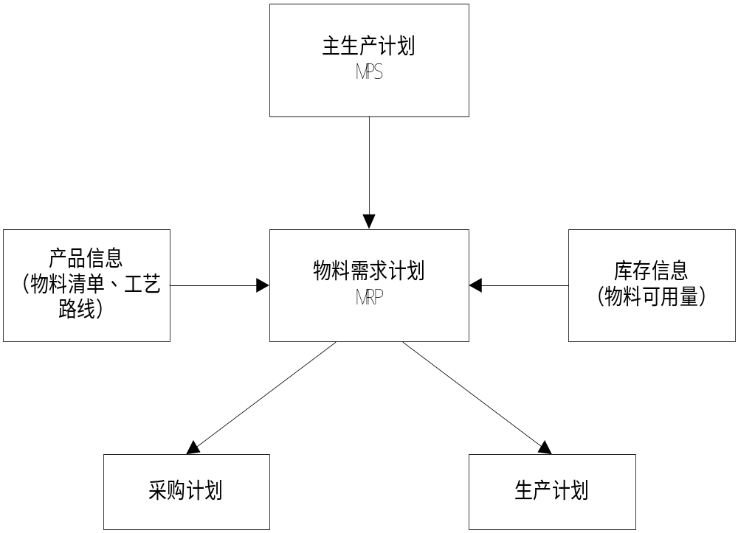
时段式MRP逻辑流程图
Notes:
MRP的基本原理是，在已知主生产计划（根据客户订单结合市场预测制定出来的各产品的排产计划）的条件下，根据产品结构或所谓产品物料清单（BOM）、制造工艺流程、产品交货期以及库存状态等信息由计算机编制出各个时间段各种物料的生产及采购计划。

Slide 54
1.2.1 MRP
改进之处：
（1）通过物料清单（BOM）将所有物料的需求联系起来。
BOM表示了产品的组成及结构信息，包括各组件、零部件的结构关系和数量关系。时段MRP考虑不同物料的需求之间的匹配关系，从而使各物料的库存在数量和时间上趋于合理。
（2）将物料需求区分为独立需求和非独立需求并分别加以处理。
独立需求指的是需求量和需求时间不依赖与企业内其他物料的需求量，由企业外部的需求决定，如客户订购的产品，科研试制样品。
非独立需求指由企业内独立需求物料的需求量来确定自身需求量的物料，如零部件、半成品。
（3）对物料的库存状态数据引入了时间分段的概念。
时间分段指按具体的日期或计划时区记录和存储库存状态数据。

Slide 55
闭环MRP
闭环MRP 理论认为主生产计划与物料需求计划(MRP)应该是可行的，即考虑能力的约束，或者对能力提出需求计划，在满足能力需求的前提下，才能保证物料需求计划的执行和实现。

Slide 56
闭环MRP
闭环MRP的运作过程
（1）制定企业生产规划并制定主生产计划MPS，同时进行生产能力与负荷的分析。
（2）制定MRP。
（3）生成能力需求计划，并指导、调整MRP。
（4）进行能力的控制，将执行结果反馈到计划层
Notes:
（1）该过程主要针对资源的能力和负荷做分析，只有这样才能达到MPS基本可靠的要求。
（2）MRP是通过MPS、企业物料库存信息、产品结构清单等信息来制定的。
（3）由MPS、产品生产工艺路线和车间各加工工序能力数据生成能力需求计划。通过对各加工工序的能力平衡来调整MRP。若无法平衡，就需要修改MPS。
（4）采购和车间作业按照平衡能力后的MRP执行，进行能力控制，即输入输出的控制，并根据作业执行结果反馈到计划层。

Slide 57
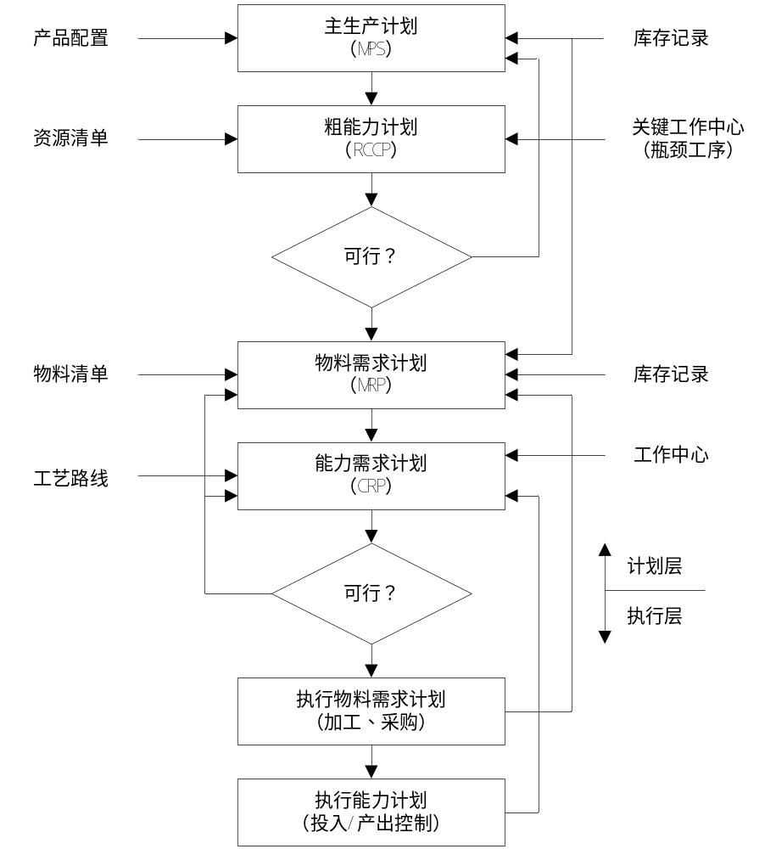
闭环MRP的逻辑流程
能力计划：在每一个需求计划层进行能力计划。对应MPS层，进行粗能力计划（RCCP），对于MRP层进行详细能力计划或能力需求计划。
反馈信息：闭环MRP增加了反馈信息， 验证了供应是否满足要求，如果有问题，及时反馈修正，使需求计划正常执行。这样，既有自上而下的计划信息，又有自下而上的执行信息，形成了一个闭环信息流和作业流。
Notes:
RCCP输入的是生产产品所需要的资源清单和关键工作中心能够提供的能力。在RCCP阶段还要用到约束理论，找到制约产出量的瓶颈工序。如果通过RCCP运算，证实MPS是可行的，方可进入MRP层。MRP需要通过能力需求计划（CRP）来验证。CRP的输入项是所有物料的工艺路线和所使用的工作中心的平均可用能力。

Slide 58
闭环MRP
从以下两个方面解决时段MRP的不足之处
（1）能力计划（Capacity Requirement Planning，CRP）
（2）反馈信息
Notes:
（1）

Slide 59
1.2.2 MRPⅡ
MRPⅡ——制造资源计划 (Manufacturing Resource Planning), 把经营、生产、销售、财务、采购等各个子系统集成为一个整体，是对企业资源和供、产、销、财各个环节进行有效计划、组织和控制的一整套方法。它围绕企业的基本经营目标，以生产计划为主线，对企业制造的各种资源进行统一的计划和控制，使企业的物流、信息流、资金流流动顺畅并动态反馈。

Slide 60
不同于闭环MRP的逻辑流程部分
（1）集成了应收、应付、成本、总账的财务管理。
（2）采购作业根据采购订单、供应商信息、收货单
及入库单形成应付款信息。
（3）销售商品后，根据客户信息、销售订单信息及
产品出库单形成应收款信息。
（4）根据采购作业成本、生产信息、产品结构信息
及库存物料信息等产生生产成本信息
（5）应付款信息、应收款信息、生产成本信息及其
他信息等记入总账。

Slide 61
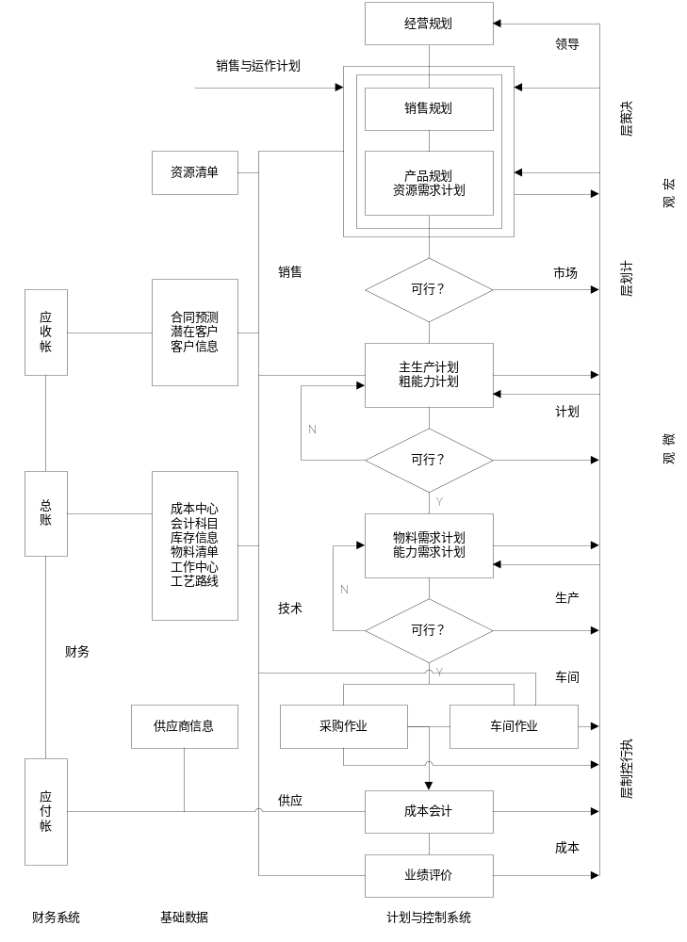
MRPII的逻辑流程图

Slide 62
ERP
ERP（Enterprise Resource Planning）的概念由美国Gartner Group 于20世纪90年代初提出

Slide 63
通过一系列功能标准来界定ERP系统
1、超越MRPII范围的集成功能
      如质量管理、设备维护管理等
2、支持混合方式的制造环境
      生产方式的混合--离散和流程
      经营方式的混合--国内和国际
      生产、分销和服务业务一体化集团企业环境
3、能动的监控能力，提高业务绩效
      控制和模拟能力、决策支持、绩效分析能力
4、支持开放的客户机/服务器计算环境
      客户机/服务器体系结构
      图形用户界面
      SQL、EDI
Notes:
EDI的概念电子数据交换（Electronic Data Interchange）是由国际标准化组织推出使用的国际标准，他是指一种通过电子信息化的手段，在贸易伙伴之间传播标准化的商务贸易元素方法和标准。

Slide 64
ERP的本质
仍以MRPII为中心
受控资源不再限于企业内部，而是扩展到供应链，把供应商等外部资源集成进来
决策支持系统（DSS）被看作ERP的不可缺少的一部分
实现以客户为中心（Customer-Focused）的经营战略

Slide 65
ERP的进一步发展
2000年10月4日，Gartner Group 公司发布了以亚太地区副总裁、分析家B. Bond 等6人署名的报告：ERP is Dead –Long Live ERPⅡ
国外对于ERPⅡ的定义有不少争论
  对ERPⅡ所下的定义都是ERP已经包含的内容
  “就像是供应链管理（SCM）的另一种叫法”
  “ERPⅡ只是ERP的扩充，不是替代，ERP并没有死”，等等
新意是提出了“协同商务（collaborative commerce）”的概念
  协同商务是各个经济实体之间实时、互动的供应链管理模式
  应用信息技术，强化供应链上各经济实体之间的沟通和相互依存
  协同商务和电子商务的概念是相通的。简单地说，协同商务就是企业内部人员、企业与业务伙伴、企业与客户之间的电子化业务交互过程。

Slide 66
ERP的进一步发展
纵观ERP的发展(订货点法----MRP----MRPII----ERP----ERPII 的概念)
  市场环境需求
  企业管理模式的变革
  技术条件
  集成的范围越来越大

Slide 67
ERP的进一步发展
思想体系----实现更大范围的集成，支持供应链管理模式，实现更大范围的资源优化配置
  协同商务
  相互信任、双赢机制
  实时企业
  降低成本
  提高企业竞争力
软件产品功能----进一步扩充，满足企业发展的需要
  集团管理模式
  客户关系管理
  产品协同研发
  敏捷制造
  价值链管理
  企业效绩评价
  电子商务
  物流配送
  业务流程重组
  系统集成

Slide 68
ERP的进一步发展
未来的ERP叫什么名称？
  ERP这个名称就很好
根据APICS字典11版关于ERP的定义，ERP涵盖的内容已经相当宽泛:
  组织、定义业务流程并使之标准化的框架，这些流程是为有效地计划和控制一个组织、从而使得该组织能够利用内部的知识来寻求外部的优势所必需的

Slide 69
1.3 ERP为企业带来的效益

Slide 70
ERP的效益和企业经营机制的转变
ERP效益概述
市场销售工作的转变
生产管理的转变
采购管理的转变
财务管理的转变
工程技术管理的转变

Slide 71
ERP效益概述
MRP最初是作为减少库存并提高库存服务水平的方法提出的。这方面的效益首先引起了人们的关注。
随着ERP发展，它为企业带来的多方面的效益已显现出来。
虽然中国的国情和美国的国情有明显的差别，但就企业的生产经营活动来说，有许多相似之处
    相似的过程
    相似的追求
Notes:
它们有相似的过程，都要从企业外部采购原材料或者零部件，在企业内部组织生产，制造出适合销售的产品，小时到国内外市场。
它们有相似的追求，如最低库存，最短生产周期，最合理的资源利用，最高的生产率，最低的生产成本等。

Slide 72
ERP的效益
    定量的效益
    定性的效益----深层次的效益

Slide 73
定量的效益
        降低库存成本
        降低采购成本
        提高生产率
        提高客户服务水平
        增加利润

Slide 74
降低库存成本
库存量降低
使用MRP系统之后，由于有了好的需求计划，使得可以在恰当的时间得到恰当的物料，从而可以不必保持很多的库存。根据统计数字，在使用MRP系统之后，库存量一般可以降低20％－35％。

Slide 75
降低库存成本
库存管理费用的降低
  库存量降低还导致库存管理费用的降低。其中包括：
    仓库维护费用
    管理人员费用
    保险费用
    物料损坏和失盗
    .....
  库存管理费用通常占库存总投资的25％

Slide 76
降低库存成本
库存损耗减少
  一方面，由于库存量减少，库存损耗也随之减少
  另一方面，MRP对库存记录的准确度有相当高的要求，为了保证库存记录的准确性，就要实行循环盘点法。因而能够及时发现造成库存损耗的原因，并及时予以消除，从而可以使库存损耗减少。

Slide 77
降低采购成本
ERP把供应商视为自己的外部工厂。通过采购计划法与供应商建立长期稳定、双方受益的合作关系。

Slide 78
降低采购成本
采购计划法既保证了物料供应，又为采购人员节省了大量的时间和精力。使他们可对采购工作进行有价值的分析。

Slide 79
降低采购成本
采购计划法既提高了采购效率，又降低了采购成本。有资料表明，使用ERP，可以使采购成本降低5％。

Slide 80
提高生产率
由于减少了生产过程中的物料短缺，从而减少了生产和装配过程的中断，使直接劳力的生产率得到提高。
有资料表明，生产线生产率平均提高5％－10％，装配线生产率平均提高25％－40％。

Slide 81
提高客户服务水平
ERP系统作为计划、控制和通讯的工具，使得市场销售和生产制造部门可以在决策级以及日常活动中有效地相互配合。
有了好的计划、控制和通讯工具，使企业可以缩短生产提前期，迅速响应客户需求，并按时交货。
在ERP环境下，由于客户服务水平得到提高，自然带来销售量的提高。

Slide 82
定性效益-----深层次的效益
提高工程开发效率，促进新产品开发
提高产品质量
提高管理水平
为科学决策提供依据
提高员工素质
潜在影响

Slide 83
提高工程开发效率，促进新产品开发
使用统一的数据库
  很容易获取工程开发所需的数据
  数据恢复和维护所花的时间也大大减少
ERP 提高了工程开发的效率，从而有助于新产品的开发。这在引入新产品较多的企业可以大有作为。

Slide 84
提高产品质量
在ERP环境下，企业的员工在自己的岗位上按部就班地按统一的计划做着自己的工作
企业的生产摆脱了混乱、摆脱了物料短缺，井井有条地进行着
企业的工作质量提高了，产品质量肯定可以得到提高。
事实上，ISO9000系列所认证的正是企业的工作质量。

Slide 85
提高管理水平
更有效的管理
通过ERP系统，使信息的传递和获取更准确、更及时。从而使管理人员超前看到企业运营的发展趋势，赢得了时间，可以去做他们该做的事情，使管理更有效。

Slide 86
提高管理水平
整体配合的意识和作用加强
把ERP作为整个企业的通讯系统，通过准确和及时的信息传递，把大家的精力集中在同一个方向上。特别是在市场销售和生产制造部门之间可以形成一种从未有过的、深刻的相互合作。共同努力，满足客户需求，赢得市场。

Slide 87
提高管理水平
更有效的监督作用
有资料反映，美国制造企业的工长们平均要花60%的时间去忙于“救火”，即处理那些出乎意料而突然出现的紧急事件。精力和时间大部分被零零碎碎地消耗掉了。使用了ERP，工长们可以把精力集中于他们应当做的监督管理工作。从而使劳动力的监督管理工作更有成效。

Slide 88
为科学决策提供依据
通过ERP，把经营规划和生产规划这样的高层管理计划分解转换为低层次上的各种详细的计划。
这些计划要由企业的每个员工去遵照执行。合在一起，企业的所有员工执行的是一个统一的计划。

Slide 89
为科学决策提供依据
以统一的计划指导企业运作，上层的变化可以灵敏地传递到下层，而下层的情况也可以灵敏地反馈到上层。
通过ERP，使得有计划、有控制的管理成为可能。因此，ERP为企业的高层管理提供了工具。

Slide 90
为科学决策提供依据
某些企业应用ERP系统在多方面获得了显著的效益，减少了库存、改善了服务、提高了生产率，等等。但是，在企业的高层管理人员看来，更重要、更深刻的效益却是获得了经营和控制企业的有效工具。
企业的高层管理人员认为，以ERP系统为工具运行一个企业，和过去的情况相比恰如白天和黑夜。表现在控制的程度、花费的时间以及方式都和过去大为不同。

Slide 91
提高员工素质
通过ERP系统全面提高企业管理水平的过程，也是全面提高员工素质的过程。二者是相辅相成、相互促进的。这已被国内外许多企业的经验所证明。
充分发挥人的作用，这是最重要的启示。生产率的提高不是来自于工具，而是来自于使用这些工具更有效地工作的人。
ERP系统只有和对其有充分理解并努力工作的人相结合，才能提高生产率。
ERP的成功来自于企业全体员工的理解和努力。因此生产率的提高既应归功于ERP系统，更应归功于使ERP系统很好地运转起来的人。

Slide 92
1.4 ERP的功能

Slide 93
一般的ERP系统包含：生产、物流、财务、库存、采购、销售、人力资源等模块，如下页所示。
基本功能结构可以归结为：
基础数据（BOM、工艺路线、财务）；
生产管理（MPS、MRP、CRP、生产订单、生产作业、生产工序、生产统计）；
采购管理（采购计划、供应商管理、采购订单管理、价格管理、到货/验收）；
分销管理（销售预测、销售计划、询价与定价、合同管理、客户管理、查询统计、分销管理、退货管理）；

Slide 94
ERP基本功能结构（续）
库存管理（入库管理、出库管理、盘点与结转、库存分析、查询）；
财务管理（总账、应收应付、成本核算、固定资产、工资、财务报表）；
质量管理（检验标准、检验计划、检验过程管理）；
设备管理（设备维护及运行、设备维护计划）；
人力资源管理（人事管理、人力资源战略、职务职能管理）；
系统维护管理（权限管理、数据维护）。

Slide 95
1.5 ERP 的基础数据
------企业运营的关键

Slide 96
ERP基础数据
数据对于ERP系统非常重要！
  “进去的是垃圾，出来的也是垃圾”

Slide 97
ERP系统所涉及的数据可以分为两类：
严格数据
严格数据如果达不到所要求的精度，则会迅速严重地损害ERP的实施和应用。包括：库存记录、物料清单、工艺路线、客户订单、生产订单、采购订单等。
宽松数据
宽松数据并非刻意放任，只是准确度的要求稍微宽松，但是也必须在一个合理范围内。包括：提前期、订货批量、安全库存、标准工时定额、工作中心能力、市场预测等。

Slide 98
ERP的基础数据有：
  物料主文件
  物料清单
  工作中心
  工艺路线
  提前期
  库存记录

Slide 99
物料主文件
物料——所有产成品、半成品、在制品、原材料的总称。
物料主文件——标识和描述生产过程中的每一物料的属性和信息：
  物料代码和描述
  与工程设计管理有关的信息
  与物料管理有关的信息
  与计划管理有关的信息
  与成本管理有关的信息

Slide 100
物料主文件
物料代码和描述
  物料代码：是计算机管理物料的检索依据，物料编码是计算机系统对物料的唯一识别代码，是用来存储物料在ERP系统中的各种基本属性和业务数据的，是进行主生产计划和物料需求计划运算的最基本文件。
      每项物料均应有唯一的代码
      简明，不要太长
      无含义，只是标识符，不是描述符
物料描述

Slide 101
物料主文件
与工程设计管理有关的信息
  图号
  重量
  体积
  生效日期
  失效日期

Slide 102
物料主文件
与物料管理有关的信息
  来源
  计量单位
  损耗率
  订货策略
  存货位置
  批号
  批量调整因子
  计划员代码
  采购员代码

Slide 103
物料主文件
与计划有关的信息
    提前期（排队、准备、加工、等待、传送）
    计划时界
    需求时界
    预测代码
    独立需求或相关需求（计划策略）

Slide 104
物料主文件
与成本有关的信息
    帐号
    材料费，人工费，间接费，外协费
    累计成本
    计划价格

Slide 105
物料清单
物料清单(Bill of Material，BOM)——产品结构文件，罗列出产品的所有组成项及各项之间的关系，即从原料到零件、组件、直到最终产品的层次隶属关系。

Slide 106
物料清单
物料清单是一个制造企业的核心文件。各个部分的活动都要用到物料清单。
生产部门要根据物料清单来生产产品
库房根据清单进行发料
财务部门根据物料清单来核算成本
销售和订单录入部门要通过清单确定客户指定产品的构形
维修服务部门要通过物料清单了解需要什么备件
质量控制部门要根据物料清单保证产品正确生产
计划部门根据物料清单来计划物料和能力的需求
因此，物料清单必须完整和准确，对于一个成功的ERP系统，物料清单的准确率应在98%以上。

Slide 107
物料清单
物料清单的重要性：控制文件
物料清单的准确性：98%以上
物料清单不准确的后果：
    增加库存，浪费资源
    生产率低，成本增加
    交货期得不到保证
    部门协调困难

Slide 108
物料清单
物料清单中的数据项
    物料代码
    物料描述
    数量
    单位
    数量类型
    生效日期、失效日期
    残料率

Slide 109

单层 BOM
只显示直接组成父项物料的子项，只显示一层关系。

Slide 110
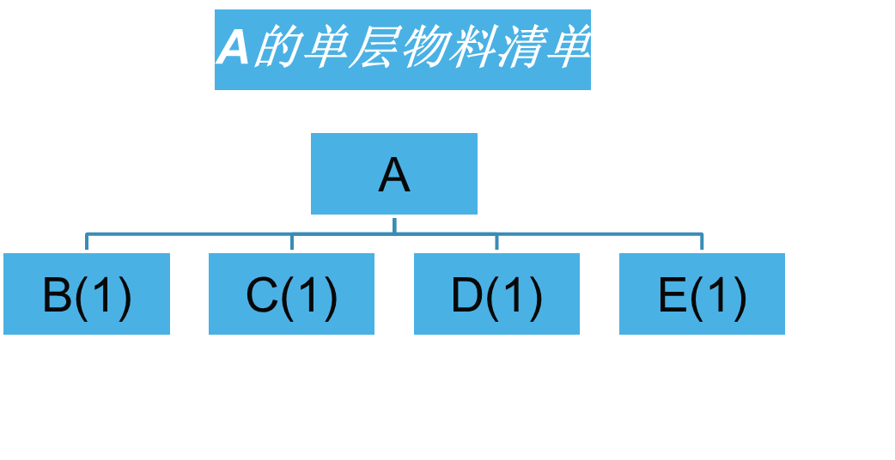
单层 BOM
只显示直接组成父项物料的子项，只显示一层关系。
图1. 一层产品结构层次
A是父项，B,C,D,E是子项，括号的数字指明构成父项所需的该子项的数量

Slide 111
A的多层 BOM
A
B(1)
C(1)
D(1)
E(1)
F(2)
G(30)
H(3)
I(1)
J(1)
K(1)
L(1)
Notes:
12
11
11
11
11

Slide 112
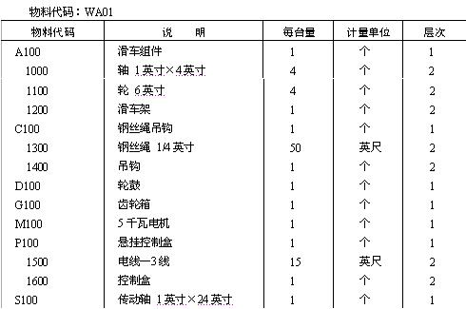
WA01的多层缩排式BOM

Slide 113
工作中心
工作中心——用于生产产品的生产资源，包括机器、人和设备，是各种生产或者加工单元的总称。 它属于能力和计划范畴，不属于固定资产或者设备管理范畴。对于外协工序，对应的工作中心则是一个协作单位的代号。
Notes:
一个工作中心可以是一台设备、一组功能相同的设备、一条自动生产线、一个班组、一块装配面积或者是某种生产单一产品的封闭车间。

Slide 114
工作中心的内容
编码、名称、所属部门
关于生产能力的数据
用于计算成本的数据

Slide 115
工作中心的内容
关于生产能力的数据
  每班可用人数
  每班可用机器数
  每班工时数
  每天班次
  利用率
  效率
  平均排队时间等

Slide 116
工作中心额定能力
工作中心额定能力=
每日班次*每班工时*效率*利用率
其中
  利用率=实际投入工时数/计划工时数
  效率=完成定额工时数/实际投入工时数

Slide 117
工作中心的内容
用于计算成本的数据
  单位时间费率----工时及机时费率，间接费率等

Slide 118
工作中心的作用
作为平衡任务负荷与生产能力的基本单元
作为车间作业分配任务和编排详细生产进度的基本单元
作为计算加工成本的基本单元

Slide 119
工作中心的定义和调整
确保工作中心的划分与企业管理所需的控制程度和计划能力相适应
瓶颈工作中心要单独标识

Slide 120
工艺路线
工艺路线——说明各项自制件的加工顺序和标准工时定额的文件，也称为加工路线，是一种计划文件，它不详细说明加工技术条件和操作要求，而主要说明加工过程中的工序顺序和生产资源等计划信息。

Slide 121
工艺路线
例：物料代码：80002，名称：定位栓
工序号 部门 工作中心 描述 准备时间 每件加工时间
10 08 1322 下料 0.5 0.01
20 32 1600 粗车 1.5 0.03
30 32 1204 抛光 3.3 0.048
40 11 检测

Slide 122
工艺路线
工艺路线是重要文件，它代表着一项作业在工厂里的运行方式。它描述制造每种物料的生产步骤和过程。
作用:
  计算加工件的提前期
    为MRP需求展开提供依据
    销售部门可据以洽谈交货期
  计算工作中心负荷
  加工成本（工时）
  跟踪WIP
工艺路线的准确度：98%

Slide 123
提前期
提前期——任一项目从完工日期算起倒推到开始日期这段生产周期。也就是完成一个过程（或 一系列操作）所需要的时间。即，以交货或完工日期为基准，倒推到加工或采购开始日期的这段时间，叫提前期（Lead Time， LT）。在MRP系统中，生产提前期是由制造工艺路线中每道工序的传送、排队、准备、加工和等待时间构成的。

Slide 124
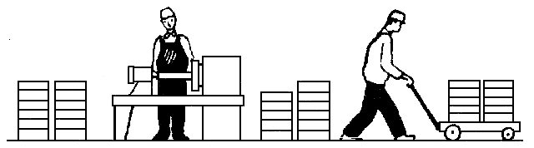
加工提前期 的 五种时间类型
加工
开始日期
完工日期
排队时间
准备时间
加工时间
等待时间
传送时间
加 工 提 前 期
增值作业
非增值作业
Notes:
①排队时间（queue time）：一批零件在工作中心前等待上机加工的时间。排队时间是影响加工提前期最大的因素，有时可达80%，它还直接影响在制品的库存量。
②准备时间（setup time）：熟悉图纸及技术文件，装卡、调整及拆卸工艺装备的时间。为了使每个零件平均占用的准备时间小些，批量大似乎有利，但会增加在制品库存，且影响对市场变化的应变能力。准备时间是生产时间的一部分，能力计划要考虑准备时间。
③加工时间（run time）：占用工作中心加工工件或装配产品、部件的时间。加工时间同工作中心的效率、工装设计、操作人员的技术水平有关。在离散型生产中用工时/件或台时/件表示；对重复式流水线生产，加工时间可用件/小时表示，即：每批工件的加工时间 = 工件数 × 单件加工时间
④等待时间（wait time）：加工完毕的工件在工作中心旁等待这批工件全部加工完成后一起运往下道工序或存储地点的时间。可以把等待时间看成是传送时间的一部分。
⑤传送时间（move time）：工序之间或工序至存储地点的运输时间。

Slide 125
提前期还有如下两种提法
总提前期（total lead time）：
产品的整个生产周期，包括产品设计提前期、生产准备提前期、采购提前期，以及加工、装配、试车、检测、包装发运提前期。
累计提前期（cumulative lead time）：
采购、加工、装配提前期的总和称为累计提前期。

Slide 126
MRP II 基础课程——计划编制
提 前 期
• 定 义： 自交货/完工日起倒推生产周期
总 提 前 期
产品开发
生产准备
采购
加工
加工
装配
测试
发运
接收订单
交货期
累 计 提 前 期
加 工 提 前 期
CHEN.047

Slide 127
库存记录
库存记录是ERP的主要数据之一。库存记录包括：
现有库存余额
安全库存量
未来各时区的计划接收量
已分配量 （虽未出库，但已分配了某种用途的计划出库量）
若要运行ERP，库存记录的准确度要求达到95%以上

Slide 128
ERP相关术语
英文缩写 | 英文名称 |  |  | 中文含义
MRP | Material Requirements Planning |  |  | 物料需求计划
MRPⅡ | Manufacturing Resource Planning |  |  | 制造资源计划
ERP | Enterprise Resource Planning |  |  | 企业资源计划
JIT | Just In Time |  |  | 及时生产
TQM | Total Quality Management |  |  | 全面质量管理
CIMS | Computer Integrated Manufacturing System |  |  | 计算机集成制造系统
DRP | Distribution Resource Planning |  |  | 分销资源计划
SCM | Supply Chain Management |  |  | 供应链管理
EC | Electronic Commerce |  |  | 电子商务
CRM | Customer Relationship Management |  |  | 客户关系管理
BPR | Business Process Reengineering |  |  | 企业流程重组

Slide 129
饭局－虚拟ERP流程应用
http://www.whu.edu.cn/

Slide 130
ERP的一般流程
订单（含紧急）
需求分析
采购
加工
订单成交
收付款项
成本费用
领导决策

Slide 131
订单处理
一天中午，丈夫在外给家里打电话：“亲爱的老婆，晚上我想带几个同事回家吃饭可以吗？”
订货意向
妻子：“当然可以，来几个人，几点来，想吃什么菜？”
丈夫：“6个人，我们7点左右回来，准备些酒 烤鸭 番茄炒蛋 凉菜 蛋花汤·············，你看可以吗？”
商务沟通
订单确认
妻子：“没问题，我会准备好的，”

Slide 132
物料需求分析
MPS计划
妻子记录下需要做的菜单
具体要准备的菜：鸭 酒 番茄 鸡蛋 调料。。。。。。
BOM物料清单
发现需要：1只鸭，5瓶酒，4个番茄，。。。。。。
BOM展开
炒蛋需要6个鸡蛋，蛋花汤需要4个鸡蛋。
共用物料
打开冰箱一看，只剩下2个鸡蛋。
库房、 缺料

Slide 133
采 购
来到自由市场，妻子：“请问鸡蛋怎么卖？”
采购询价
小贩：“1个5毛，5个2元，10个3.5元。”
妻子：“我只需要8个，但这次买10个。”
报价
经济批量采购
妻子：“这有一个坏的，换一个。”
验收，退料，换料

Slide 134
订单处理
回到家中，准备洗菜 切菜 炒菜等
工艺路线
厨房中有燃气灶 微波炉 电饭堡等
工作中心
妻子发现拔鸭毛最费时间
关键工艺路线
用微波炉自己做烤鸭可能就来不及
产能不足
于是决定在楼下的餐厅里买现成的
产品外包
Notes:
111111111

Slide 135
紧急订单之一
下午4点，电话铃又响：“妈妈，晚上几个同学想来家里吃饭，你帮准备一下。”
紧急订单
“好的，儿子，你们想吃什么，爸爸晚上也有客人，你愿意和他们一起吃吗？”“菜你看着办吧，但一定要有番茄炒鸡蛋。我们不和大人一起吃，18:30左右回来。”
商务沟通
不能并单处理
“好的，肯定让你们满意。”
订单确认

Slide 136
紧急采购
鸡蛋又不够了，打电话叫小贩送来
紧急采购
18:30，一切准备就绪，可烤鸭还没送来，急忙打电话询问：“我是李太，怎么订的烤鸭还没送来。”
采购 委外单
并跟催单
“不好意思，送货的人已经走了，可能是堵车吧，马上就会到的。” 门铃响了，“李太，这是您要的烤鸭。请在单上签一个字。”
验收 入库
转应付帐款

Slide 137
紧急订单之二
18:45，女儿的电话：“妈妈，我想现在带几个朋友回家吃饭可以吗？”
紧急订货意向
“不行呀，女儿，今天妈妈已经需要准备两桌饭了，时间实在是来不及，真的非常抱歉，下次早点说，一定给你们准备好。”
商务沟通
哈哈，这就是ERP的使用局限，要有稳定的外部环境，要有一个起码的提前期

Slide 138
企业内部需求及管理
送走了所有客人，疲惫的妻子坐在沙发上对丈夫说：“亲爱的，现在咱们家请客的频率非常高，应该要买些厨房用品了
设备采购
人力资源系统接口
最好能再雇个小保姆”
丈夫：“家里的事情你做主，需要什么你就去办吧。”
通过审核
妻子：“还有，最近家里花销太大，用你的私房钱来补贴一下，好吗？”
应收货款的催要

Slide 139
企业内部核算
……送走了所有客人，妻子拿着计算器，准确地算出了今天的各项成本和节余原材料
成本核算
总帐
并计入了日记帐
给领导报表
把结果念给丈夫听
丈夫说道“值得，花了145.49元，请了好几个朋友，感情储蓄帐户增加了若干” 。
经济效益分析

Slide 140
Thank You !
http://www.whu.edu.cn/

